Slide 1
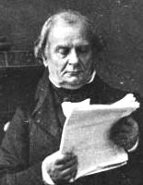
Уравнение состояния идеального газа.
Клапейрон Бенуа Поль Эмиль (1799–1864)
французский физик и инженер. Родился 26 января 1799 в Париже. Окончил Политехническую школу (1818). Работал в Институте инженеров путей сообщения в Петербурге (1820–1830). По возвращении во Францию стал профессором Школы мостов и дорог в Париже.

Slide 2
Уравнение состояния идеального газа в форме Клапейрона
Уравнение состояния идеального газа в форме Клапейрона

Slide 3
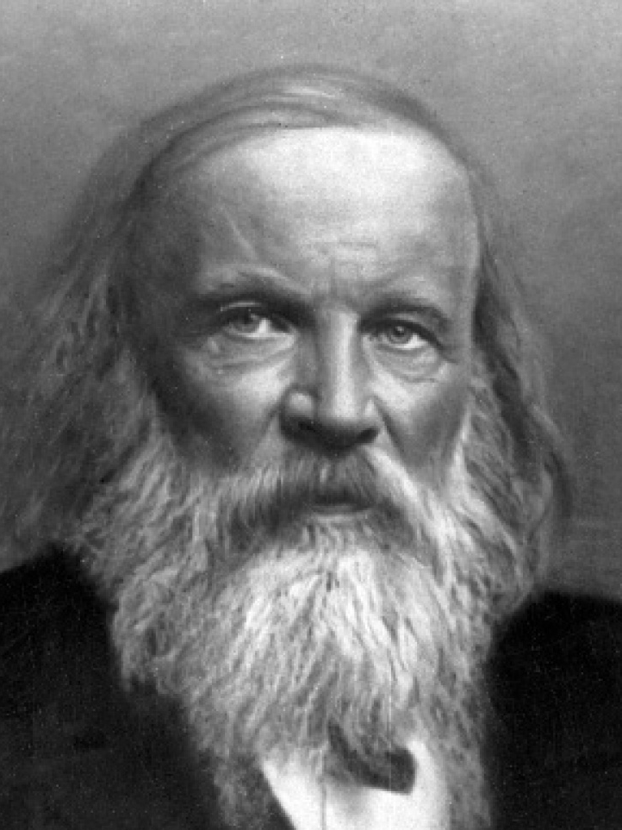
Менделеев Дмитрий Иванович (8.II.1834–2.II.1907)
Обобщив уравнение Клапейрона,
в 1874 вывел общее уравнение состояния идеального газа

Slide 4
Уравнение состояния идеального газа в форме
Менделеева- Клапейрона
Уравнение состояния идеального газа в форме
Менделеева- Клапейрона

Slide 5
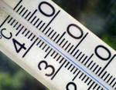
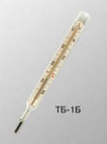
Практическое применение уравнения состояния:
1. В термометрах…
Уравнение позволяет определить одну из величин, характеризующих состояние, если известны две другие величины
Это используют в термометрах

Slide 6
2. В газовых законах…
Зная уравнение состояния, можно сказать, как протекают в системе процессы при определённых внешних условиях

Slide 7
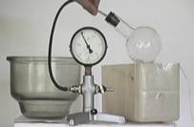
3. В молекулярной физике…
Зная уравнение состояния, можно определить, как меняется состояние системы, если она совершает работу или получает теплоту от окружающих тел

Slide 8
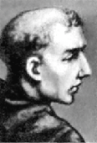
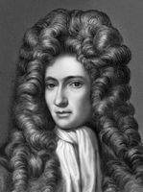
Df. Изотермический процесс-процесс изменения состояния термодинамической системы макроскопических тел при постоянной температуре Т= const
Закон Бойля-Мариотта:
Для газа данной массы произведение давления газа на его объем постоянно, если температура газа не меняется.
Э. Мариотт
Р. Бойль

Slide 9
графическое изображение изотермического процесса в различных системах координат.
Графики изотермического процесса называют изотермами

Slide 10
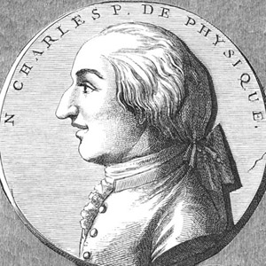
Df. Изохорный процесс-процесс изменения состояния термодинамической системы макроскопических тел при постоянном объеме
V= const
Закон Шарля:
Для газа данной массы отношение давления газа к температуре постоянно, если объем газа не меняется.
Ж. Шарль

Slide 11
графическое изображение изохорного процесса в различных системах координат.
V₁<V₂<V₃
V₁<V₂<V₃
V₁<V₂<V₃
V= const
V= const
Графики изохорного процесса называют изохорами.

Slide 12
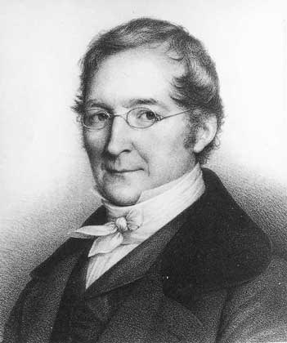
Df. Изобарный процесс-процесс изменения состояния термодинамической системы макроскопических тел при постоянном давлении р= const
Закон Гей-Люссака:
Для газа данной массы отношение объема газа к абсолютной температуре постоянно, если давление газа не меняется.
Ж. Гей-Люссак

Slide 13
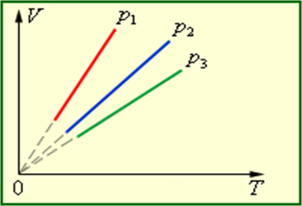
графическое изображение изобарного процесса в различных системах координат.
р= const
р₁<р₂<р₃
р₁<р₂<р₃
р₁<р₂<р₃
Графики изобарного процесса называют изобарами.

Slide 14
Изопроцессы в газах
Процессы, протекающие при неизменном значении
одного из параметров, называют изопроцессами.
ИЗОПРОЦЕССЫ:
Название процесса | Изотермический процесс | Изобарный процесс | Изохорный процесс
Постоянная величина | T = const | p = const | V = const

Slide 15
Обобщение
T = const
р1V1 ₌ р2V2
T1 T2
V = const
р= const
р1V1 = р2V2
V1 ₌ V2
T1 T2
р1 ₌ р2
T1 T2
Бойля-Мариотта
Закон Гей-Люссака
Закон Шарля

Slide 16
Закрепление материала

Slide 18
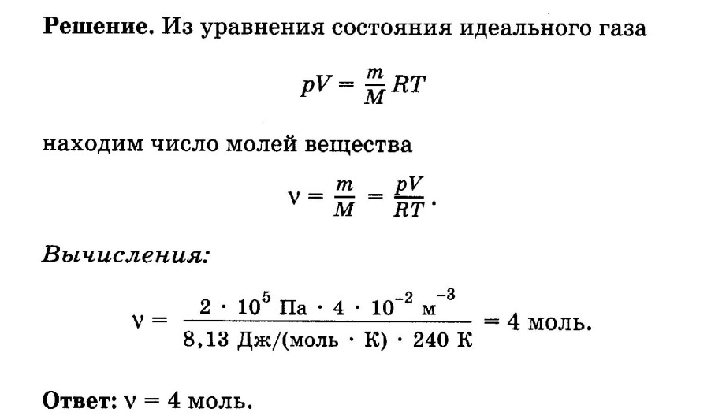

Slide 19
Задача

Slide 22
